Slide 1
UNIVERSIDAD AUTÓNOMA DEL ESTADO DE HIDALGO
Instituto de Ciencias Económico Administrativas

Slide 2
Área Académica: Licenciatura en Economía.
Tema: Modelo de Krugman
Profesora: Angélica María Vázquez Rojas.
Periodo: Julio-Diciembre 2016

Slide 3
Tema: Modelo de Krugman
Abstract:
Krugman's model assumes that labor is the only factor of production, also it has two main features: the economies of scale and monopolistic competition; Krugman's model is explained by the graph Krugman; where it is observed that trade openness reduced P / W by economies of scale, but W / P increase; so that trade improves real income and increases the production of all goods.
Keywords: Scale Economies, International Trade, Monopoly, Competition.

Slide 4
MODELO DE KRUGMAN (1979)
Objetivo:
Ilustrar el modelo explicativo del comercio internacional utilizado por Paul Krugman (1979) para explicar las bases del comercio entre países, así como, las ganancias de este intercambio de bienes.

Slide 5
MODELO DE KRUGMAN (1979)
CARACTERÍSTICAS:
1. Economías de escala internas para la firma
L=a+bQ ec.1
L= 10+2 (20) = 50
Suponga que la producción se duplica a 40 unidades. Entonces L= 90 unidades de trabajo
Que implica lo anterior?
La existencia de economías de escala en la producción (duplicar el producto requiere menos que duplicar los insumos)

Slide 6
2. Estructura de mercado de Competencia Monopolística
- Existen muchas firmas en la industria
- La entrada y salida son fáciles
- Hay utilidad cero para cada firma en el Largo Plazo
- La producción de las firmas no es homogéneo

Slide 7
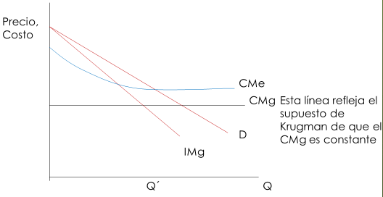
ESQUEMA A CORTO PLAZO

Slide 8
En el corto plazo hay una utilidad positiva para esta firma y con fácil entrada a la industria, nuevas empresas empezarán a producir este tipo de producto.
Por lo tanto, la curva de demanda que enfrentan las firmas ya existentes se desplazará hacia abajo y resultará más elástica debido a la presencia de más sustitutos.
El precio y la utilidad se reducirán para las firmas existentes y a largo plazo habrá utilidad económica de cero como en la competencia perfecta.

Slide 9
Relación entre la elasticidad-precio de la demanda, el precio del producto y el ingreso marginal:
P=IMg (eD/eD+1) ec.2
Ejemplo:
Si eD= -2
Img=20 entonces P=40
Si la firma está en equilibrio que maximiza utilidades, es decir, IMg=CMg, entonces el precio que maximiza utilidades es:
P= CMG (eD/eD+1) ec.3

Slide 10
Esta ecuación (ec.3) juega un papel clave en el MODELO DE KRUGMAN, que supone que eD se hace menos elástica a medida que los individuos compran más unidades del bien. Por tanto a medida que el consumo aumenta, la expresión (eD/eD+1) se hace mayor.
Por ejemplo si eD=-1.5 entonces P=60

Slide 11
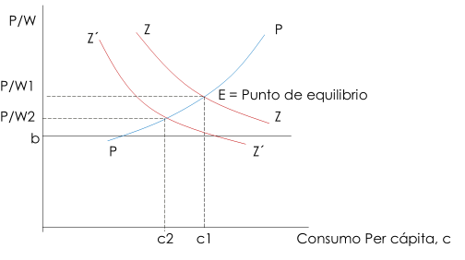
MODELO DE KRUGMAN

Slide 12
La curva PP, refleja la relación del precio del bien y el CMg.
La curva ZZ refleja el fenómeno en la competencia monopolística acerca de que la utilidad de la firma es cero en el equilibrio a L/P.

Slide 13
¿QUE OCURRE CUANDO SE INTRODUCE EL COMERCIO INTERNACIONAL?
Para analizar la respuesta a esta interrogante debemos saber que la teoría de comercio tradicional que entre países con mismas condiciones generales de oferta y demanda no tendrían incentivos para comerciar entre sí.
Krugman está en desacuerdo con la teoría de comercio tradicional, ya que cuando los dos países inician el comercio, el punto relevante es que el tamaño del mercado se amplía y por lo tanto pueden actuar las economías de escala y los costos de producción pueden reducirse para todos los bienes.
Además el comercio mejora el ingreso real e incrementa la producción de todos los bienes.
Existe un aumento en la diversidad de productos.

Slide 14
Cuando las dos empresas empiezan a vender en el otro país al igual que en el suyo, se pasa a una estructura de duopolio y el precio en cada país cambiara debido a la nueva rivalidad. Cada compañía debe tener en cuenta el comportamiento de la otra al seleccionar su propio precio y el nivel de producto.
Cada firma determina un conjunto de diversas posiciones de maximización de utilidades, una para cada nivel de producto posible de la otra empresa
El bienestar tiende a aumentar en cada país y en el mundo porque los anteriores vendedores monopolistas en cada país se enfrentan ahora con un rival y este efecto procompetitivo presionara el precio a la baja.

Slide 15
Referencia bibliográfica:
Appleyard, D. R. & , Field, A. J. Jr. (2003). Economía Internacional. Cuarta edición . Bogotá, D.C., Colombia: McGraw-Hill Interamericana.

